Slide 1






AI 기반 웹 서비스 응용 SW 개발자 양성과정
Hello, Seoul

Slide 2





CONTENTS
5.평가
1.개요
후기
자체 평가
프로젝트 기획
프로젝트 구조
4.시연
영상 시연
2.서비스
3.AI
서비스 소개
메인 서비스
AI 사용 방향성
AI 사용 알고리즘

Slide 3




프로젝트 개요
CHAPTER 01
개요
CHAPTER 02
기획
CHAPTER 03
구조

Slide 4

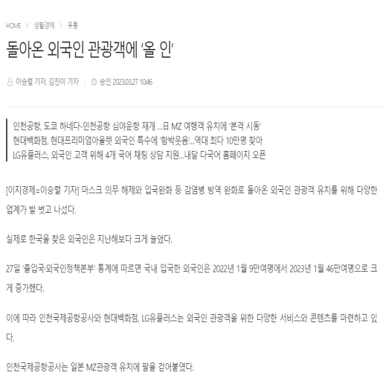
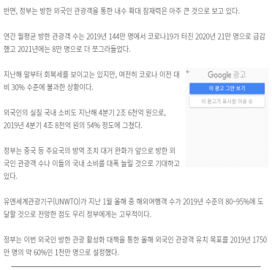

프로젝트 주제 선정 사유
정부의 방한 외국인들을 위한
자원 대폭 증가
코로나 19 완화로 인한
외국인 관광객 증가
여러가지 자료 가져와서
한단어씩 강조하는 효과

Slide 5

프로젝트 주제
외국인 방문객을 위한 플래너 웹사이트

Slide 6
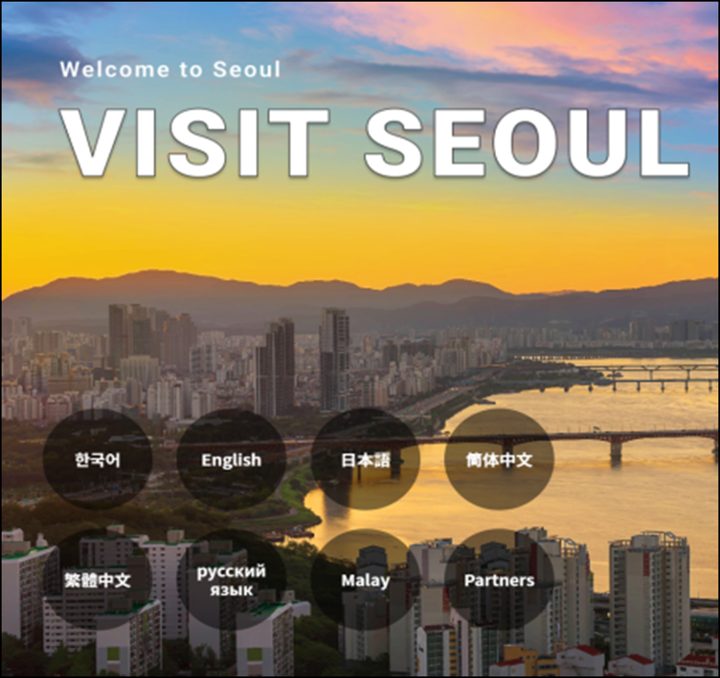
벤치마킹
장점들을 모아둔 사이트를 만들기 위해
+ 우리는 이미지 검색까지 추가해봤다
01
06
MyrealTrip
Visit Seoul
02
05
TripAdvisor
Klook
EarthTory
03
04
LonelyPlanet

Slide 7

프로젝트 기획
외국인을 위한 다국어 번역 서비스
여행 계획을 짜기 위한 플래너 생성 서비스
AI를 활용한 한식 검색 서비스

Slide 8













프로젝트 구조
Tool
Ai 분리
Front-End
Back-End
Crawling
Client
Language

Slide 9
서비스
CHAPTER 01
메뉴 구조도
CHAPTER 02
메인 서비스

Slide 10
서비스 구성
Login / Join
Hotspot
지역 기반
명소 정보 제공
Community
Ticket
Location
My Page
K-Food Search
공연 정보
예매
예매 링크 연결
자치구 기반
상세정보 및 지도
관광지 정보 제공
Wish List
AI
한식 이미지 검색
Review
Search plan
Report
Share plan
with Team
관광목적
우선순위
카테고리 기반
Planner
검색 이미지 관련 장소 제공
GETTERING
Open api 이용한 결제
예매하는 링크 사이트로 연결해줌
공공데이터에서 정보 가져옴?
Plan share 차이 설명

Slide 11
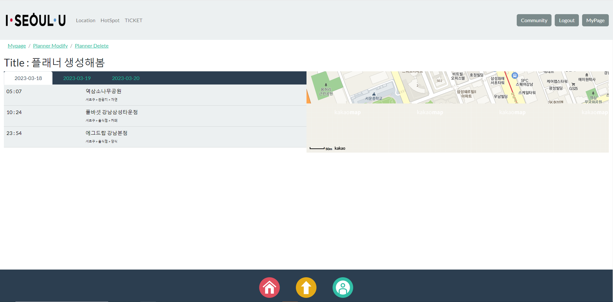
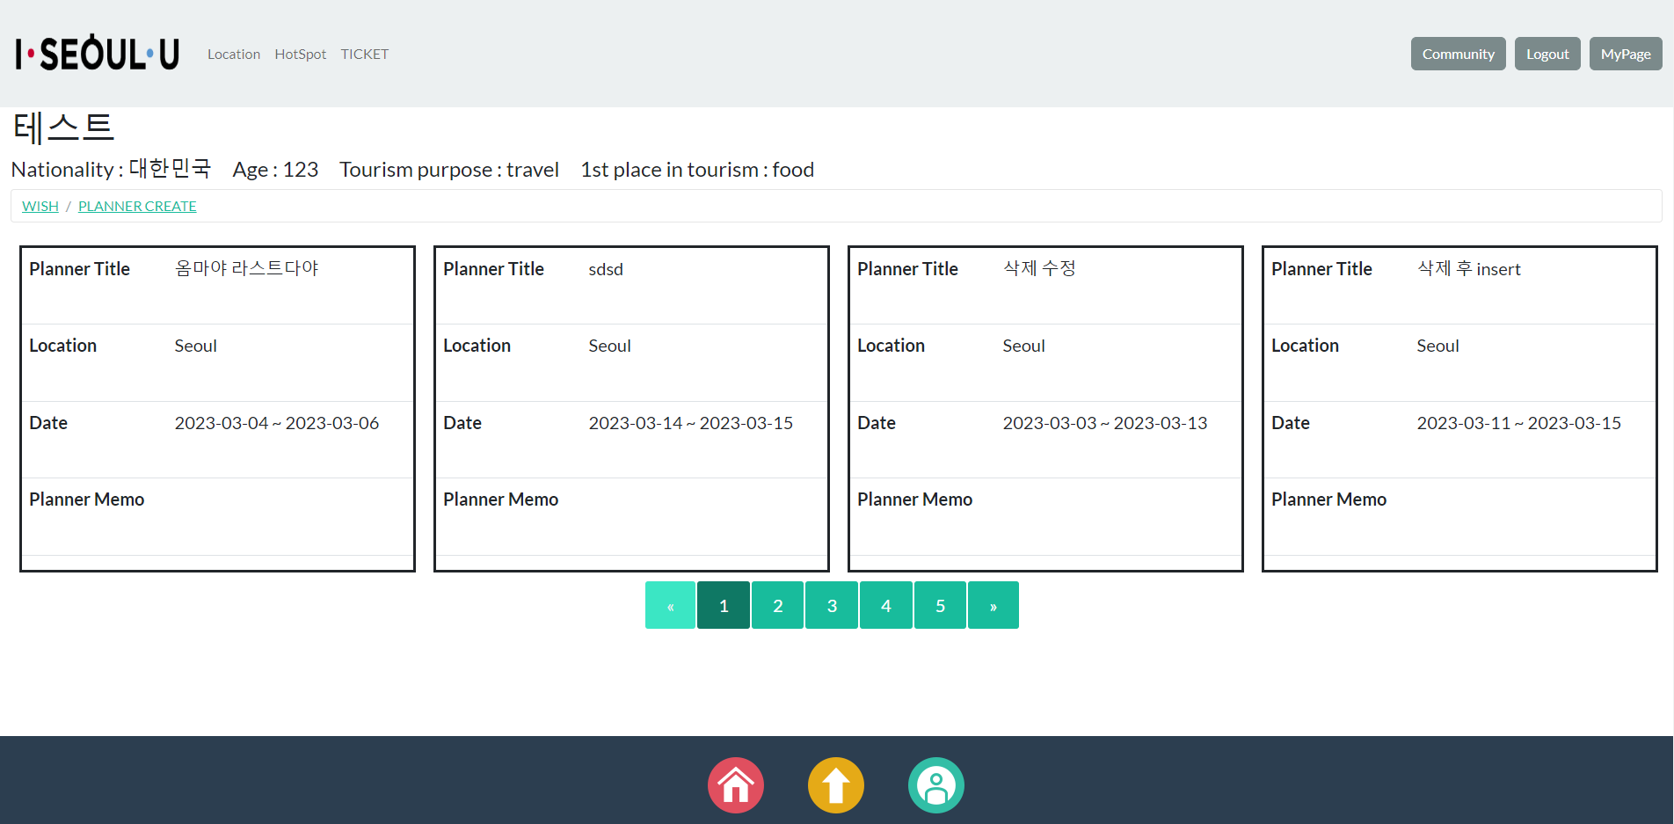
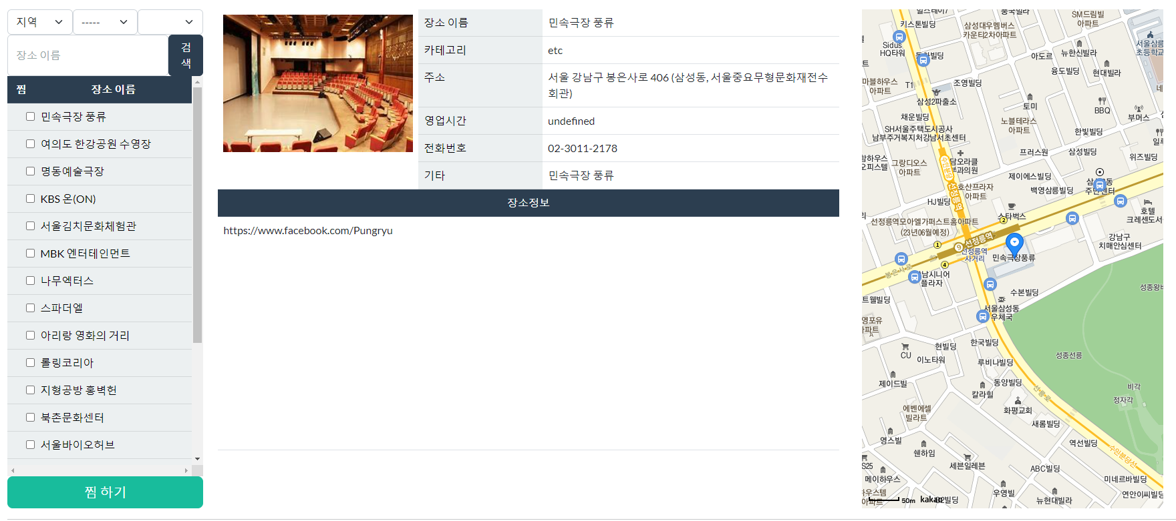
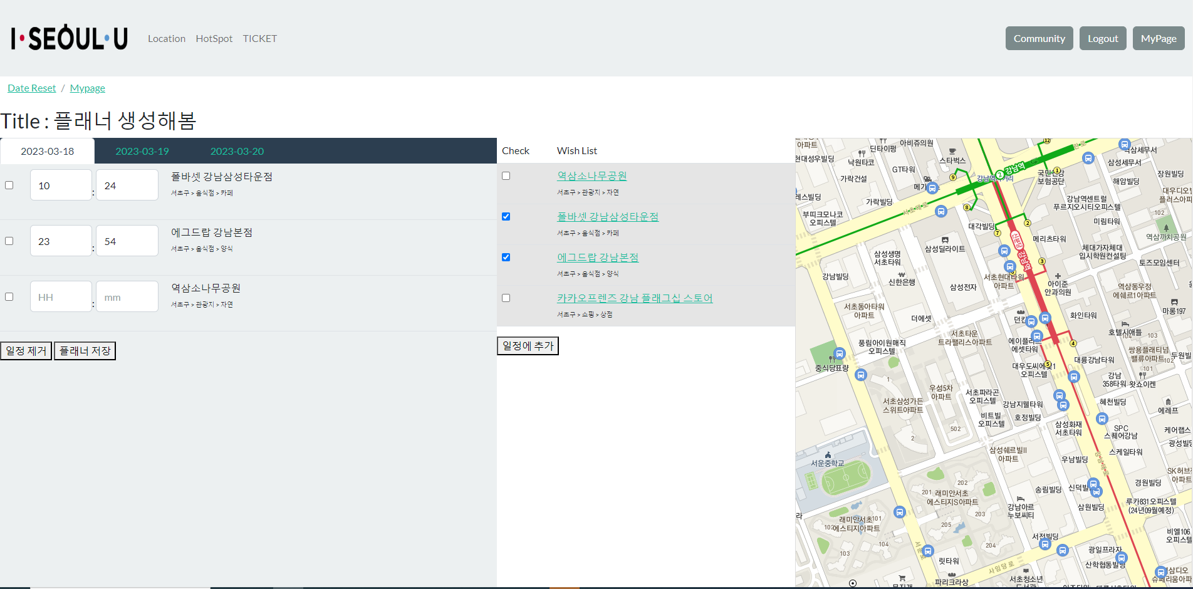
플래너
Result를 공유
성공적인 결과물을 공유한다

Slide 12
플래너
팀 공유

Slide 13
플래너
Copy 공유
커뮤니티에서 가져옴

Slide 14
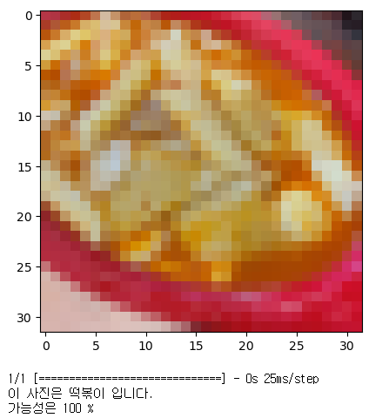
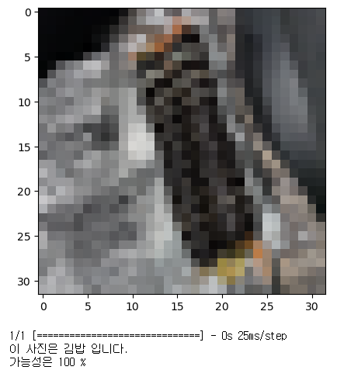
K-Food Search

Slide 15

AI 구축 / 전처리, 모델링
데이터 크롤링 과정 설명
이미지를 받아왔는데 관련없는 사진들이 많이 있었음
클리닝 작업을 함
을 설명

Slide 16
AI 시스템 구성
설치 SW : 파이썬 3.9
Tool : 파이참, 주피터 노트북
사용 라이브러리 : pil, beautifulSoup, numpy, pandas, requests, time, matplotlib, keras, json, os, selenium, sklearn

Slide 17
AI 시스템 구성
어떤 대상으로
Google, bing, 어도비에서 웹 크롤링을 통해 이미지로 Data set을 구성함
전처리 :
클리닝 작업(관련없는 이미지 제거)
클리닝 된 dataset을 대상으로 pillow 라이브러리를 이용해서 원본이미지 resizing 된 정보와 rgb값 추출하여 NumPy기반의 npz파일로 저장
모델 생성
1. Keras 라이브러리를 사용해서 cnn 모델 생성
학습
0. label = [“떡볶이”, “비빔밥”, “불고기”]
생성한 모델을 사용하여 npz파일을 이용하여 학습 80, 테스트 20비율로 학습한다
? 0번이 떡볶이 인거를 어떻게 아는지 어떻게 match하는지 / label을 어떻게 인식하는지

Slide 18
AI 시스템과 웹서비스 연동
WEB
AI
라이브러리 :
라이브러리 : 플라스크
Def 생성 = 가상 서버
플라스크 서버를 실행할 수 있다
Web의 k-food search 메뉴에서 찾고자하는 음식 이미지를 업로드 한다
이미지를 AI 서버로 보내서 결과값을 받는다
결과 값에 따른 해당되는 음식점 정보를 제공한다
스프링에서 입력받은 image를 파이썬으로 넘기는 방법

Slide 19




AI 알고리즘
알고리즘
알고리즘
CNN

Slide 20
적용 서비스

Slide 21
시연
CHAPTER 01
시연

Slide 23
후기
CHAPTER 01
후기
CHAPTER 02
자체 평가

Slide 24
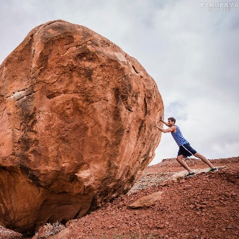


팀 소개
김도현
정수현
Ticket DB Modeling
Main DB 데이터 전처리
Ticket Main Page
AI Modeling
발표
Project DB Modeling
Main DB 데이터 전처리
Planner 서비스
AI Modeling
선우성웅
신동훈
최남이
팀장
Web Design
Location Page
Hotspot Page
Admin Page
Project DB Modeling
Ticket 예약 서비스
Community 서비스
Admin page
회원가입 서비스
Main DB 추출
AI DB 제작
Admin page

Slide 25


후기
선우성웅
내용
김도현
내용
신동훈
내용
정수현
내용
최남이
내용

Slide 26
자체 평가
선우성웅
내용
김도현
내용
신동훈
내용
정수현
내용
최남이
내용

Slide 27
Q & A

Slide 28
Goodbye, Seoul

